Slide 1
Мастерская переделок
Автор: Головщикова Екатерина Анатольевна
учитель технологии МБОУ СШ № 47
2017г

Slide 2
Конкурсная работа
Познакомившись с положением о конкурсе «Мастерская переделок», организованным КРОМЭО «Зеленый кошелёк», я сразу поняла, что этот конкурс для меня. Продлевать жизнь текстильных материалов, использовать их для творчества в традиции нашей семьи. Так в детстве моими любимыми платьями были, перешитые мамой из своих. Потому что они были не ситцевыми, а шелковыми или шерстяными, из дорогой, добротной ткани. А бабушка вспоминала, как обшивала своих дочек в тяжелые военные годы, из того что было, старой одежды, одеяла, штор. Сохранила она бережливость к текстилю, продуктам, деньгам и в благополучные годы. Так из собранных лоскутков и старых вещей шила лоскутные одеяла, вязала и плела коврики, хозяйственные сумочки, кошелёчки, косметички. Более 20 лет нет в живых моей бабушки, но по-прежнему в нашей семье хранятся и используются изделия изготовленные её золотыми руками

Slide 3
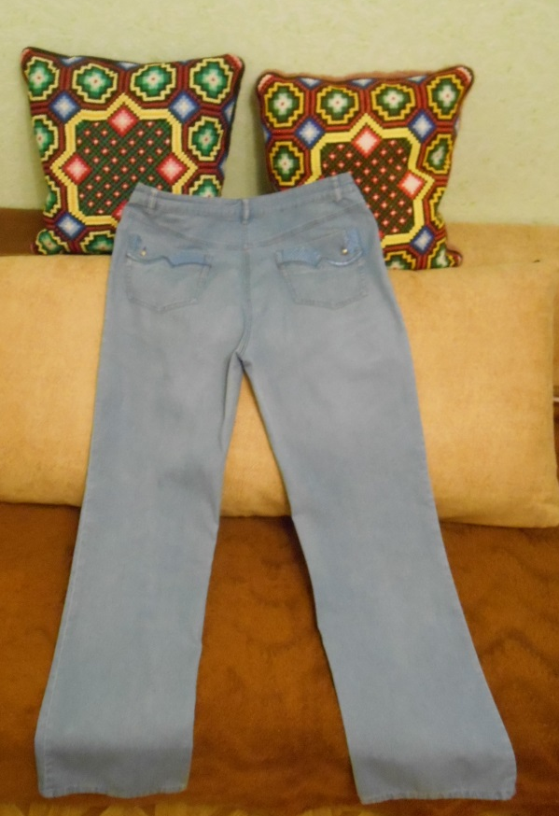
Для конкурса я решила использовать самый популярный вид одежды - джинсы

Slide 4
Давно хотела сделать удлиненные шорты с отделкой, выполненной в технике лоскутного шитья. Вот он, подходящий случай. Обрезала джинсы

Slide 5
Сшила задние карманы и манжеты из джинсовых остатков в технике лоскутного шитья «крейзи». Люблю эту технику за простор для фантазии и, потому что можно использовать различные по размеру и форме лоскутки, даже самые маленькие

Slide 6
Пришила карманы и манжеты. Вуаля! Всё готово!

Slide 7
Результатом довольна не только я, но и моя главная помощница Анфиса

Slide 8
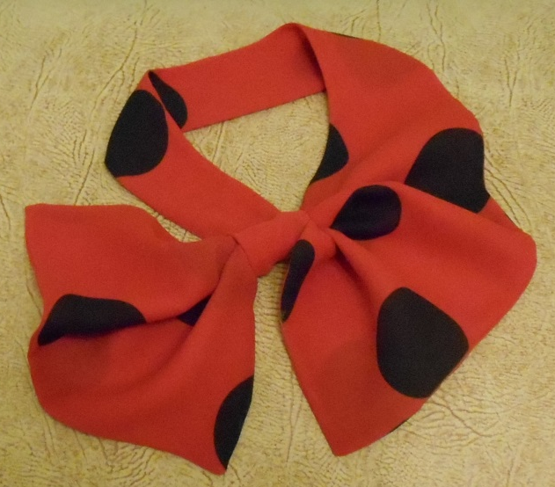
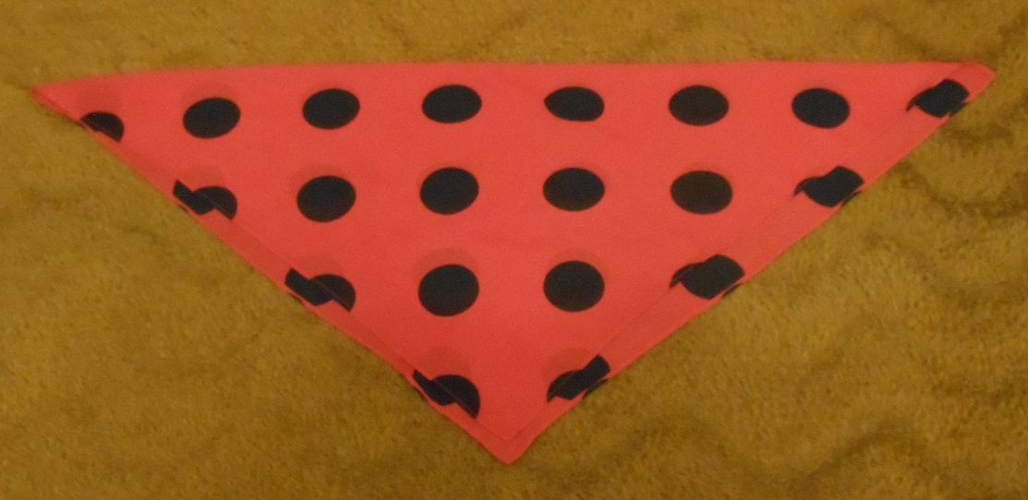
Очень хочется похвастаться и другими переделками. Так из устаревшей креп-шифоновой блузки я изготовила французскую косынку и платочек на шею

Slide 9
Лоскутки, даже самые маленькие, от изделий с интересной фактурой я не выбрасываю. Рано или поздно они находят применение. Например, как эти

Slide 10
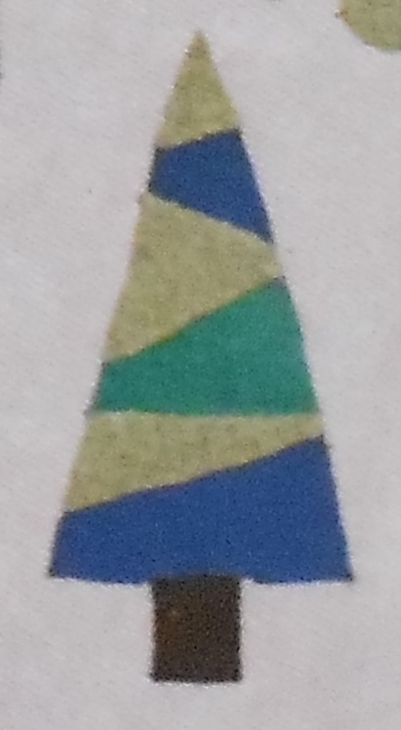
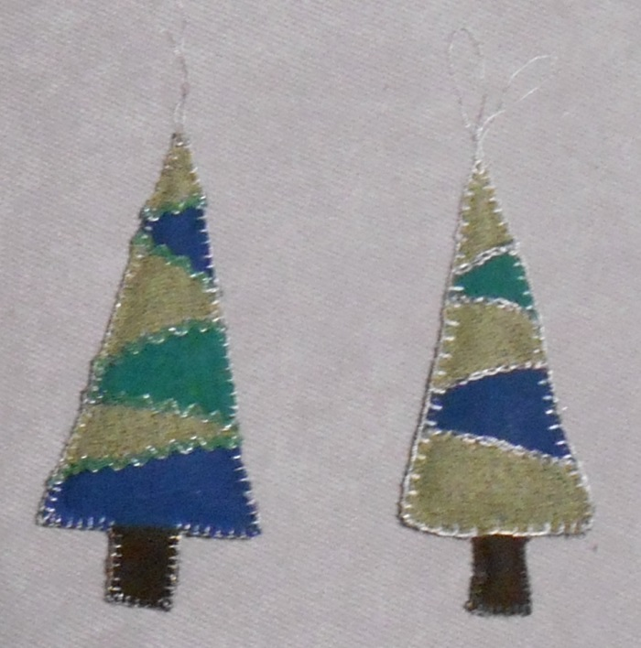
Чудесное превращение текстильного хлама в новогодние ёлочки

Slide 11
Для этого панно, остатками от изготовления постельного белья со мной поделилась приятельница. Остатков не хватило, пришлось приятельнице жертвовать наволочкой, бывшей в употреблении. Выполнено панно в лоскутной технике «акварель»

Slide 12
Чехол на термос, подставка под горячее, коврик из текстильных косичек. Прихватки связаны из ситцевых кромок

Slide 13
Работая учителем технологии, считаю своим долгом, передавать народные традиции бережливости учащимся. Часто выполняем с детьми творческие работы из материалов бывших в употреблении
Эта ёлочка, занявшая второе место в городском конкурсе, изготовлена из текстильного хлама

Slide 14
Работаю с учащимися не только с текстилем, но и другими вторичными материалами, например, газетная бумага

Slide 15
Спасибо за внимание!
Продолжение следует!

